Slide 1
Liceo Compu-Market
Catedrático: Erick Gonzales
Catedra: Practica Supervisada
Tema: Power Point
Nombre: Mercy Candy Grabriela Mendoza Jeronimo
Grado:5to Baco “B”
2017

Slide 2
Compras De Computadoras

Slide 3
Introducción
A continuación conoceremos parte de la historia de los siguientes temas del áreas de tecnología en los cuales encontraremos:
Historia de la Computadora
Historia de la Programación
Mantenimiento preventivo

Slide 4
Historia de la Computación
A Lo largo de la Historia La computación a sido una herramienta clave Para el ser Humano pues es allí donde se facilita la realización de deberes o bien para poder obtener información concreta.
Uno de los primeros dispositivos mecánicos para contar fue el ábaco, cuya historia se remonta a las antiguas civilizaciones griega y romana. Este dispositivo es muy sencillo, consta de cuentas ensartadas en varillas que a su vez están montadas en un marco rectangular. Al desplazar las cuentas sobre varillas, sus posiciones representan valores almacenados, y es mediante dichas posiciones que este representa y almacena datos. A este dispositivo no se le puede llamar computadora por carecer del elemento fundamental llamado programa.
Otro de los inventos mecánicos fue la Pascalina inventada por Blaise Pascal (1623 - 1662) de Francia y la de Gottfried Wilhelm von Leibniz (1646 - 1716) de Alemania. Con estas máquinas, los datos se representaban mediante las posiciones de los engranajes, y los datos se introducían manualmente estableciendo dichas posiciones finales de las ruedas, de manera similar a como leemos los números en el cuentakilómetros de un automóvil.

Slide 5


Slide 6
Historia de la Programación
La programación informática o programación algorítmica, acortada como programación, es el proceso de diseñar, codificar, depurar y mantener el código fuente de programas de computadora. El código fuente es escrito en un lenguaje de programación. El propósito de la programación es crear programas que exhiban un comportamiento deseado. El proceso de escribir código requiere frecuentemente conocimientos en varias áreas distintas, además del dominio del lenguaje a utilizar, algoritmos especializados y lógica formal. Programar no involucra necesariamente otras tareas tales como el análisis y diseño de la aplicación (pero sí el diseño del código), aunque sí suelen estar fusionadas en el desarrollo de pequeñas aplicaciones.

Slide 7
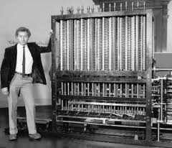

Slide 8
Mantenimiento Preventivo
En las operaciones de mantenimiento, el mantenimiento preventivo es el destinado a la conservación de equipos o instalaciones mediante la realización de revisión y reparación que garanticen su buen funcionamiento y fiabilidad. El mantenimiento preventivo se realiza en equipos en condiciones de funcionamiento, por oposición al mantenimiento correctivo que repara o pone en condiciones de funcionamiento aquellos que dejaron de funcionar o están dañados.
El primer objetivo del mantenimiento es evitar o mitigar las consecuencias de los fallos del equipo, logrando prevenir las incidencias antes de que estas ocurran. Las tareas de mantenimiento preventivo pueden incluir acciones como cambio de piezas desgastadas, cambios de aceites y lubricantes, etc. El mantenimiento preventivo debe evitar los fallos en el equipo antes de que estos ocurran.

Slide 9
Tipos de Mantenimiento
Mantenimiento Correctivo: Es el conjunto de tareas destinadas a corregir los defectos que se van presentando en los distintos equipos y que son comunicados al departamento de mantenimiento por los usuarios de los mismos.
Mantenimiento Preventivo: Es el mantenimiento que tiene por misión mantener un nivel de servicio determinado en los equipos, programando las intervenciones de sus puntos vulnerables en el momento más oportuno. Suele tener un carácter sistemático, es decir, se interviene aunque el equipo no haya dado ningún síntoma de tener un problema.

Slide 10
Tipos de Mantenimiento
Tipos | Beneficios | Consecuencias
Preventivo | Se le puede dar mas tiempo de vida al ordenador. | Se Dañara Frecuentemente el ordenador incluso puede morir.
Correctivo | Protección de Documentos he Información. | La Información se Perderá .

Slide 11
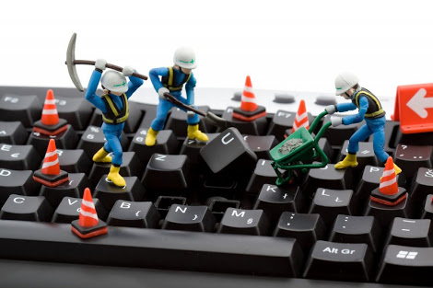
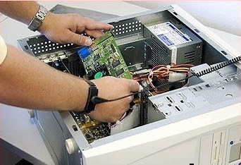
Mantenimiento Mantenimiento
Preventivo Correctivo

